Slide 1
B

Slide 2
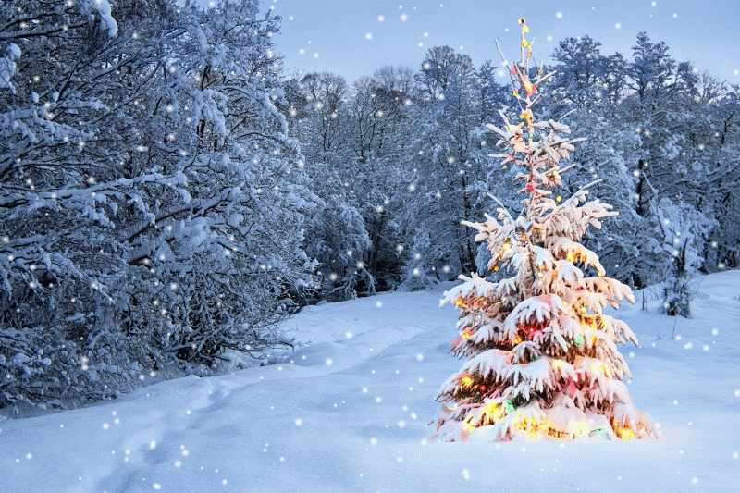
Krásné Vánoce Přeje Viktor

Slide 3
